Slide 1


Notes:
Thiết kế: Hương Thảo – Zalo 0972115126. Các nick khác đều là giả mạo

Slide 2


Slide 3





Notes:
Nhấn vào các món ăn để đến câu hỏi, nhấn vào mũi tên đến bài mới (Thầy cô tự cài hyperlink)
Game by Măng Non – Tài liệu Tiểu học, cấm sử dụng để buôn bán và reup dưới mọi hình thức.
Nhất là cô Hương Thảo.

Slide 4








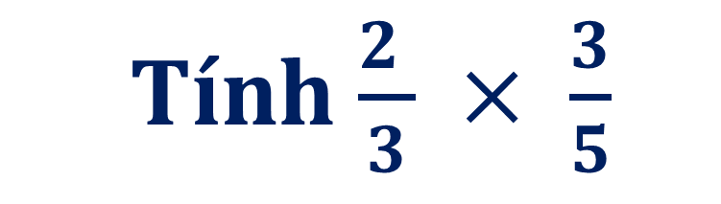

Tính $\frac{2 }{3} × \frac{3}{5}$
$$\frac{2 }{5}$$
$$\frac{7 }{5}$$
$$\frac{3 }{5}$$
$$\frac{4 }{5}$$
Notes:
Nhấn vào món ăn để quay lại hoặc mũi tên quay lại.

Slide 5





Tính $\frac{1 }{6} × \frac{2}{7}$
$$\frac{2}{21}$$
$$\frac{1}{21}$$
$$\frac{1}{42}$$
$$\frac{3}{42}$$

Slide 6





Tính $\frac{2 }{7} × \frac{3}{5}$
$$\frac{2 }{35}$$
$$\frac{1 }{35}$$
$$\frac{6 }{35}$$
$$\frac{6 }{15}$$

Slide 7


Slide 8
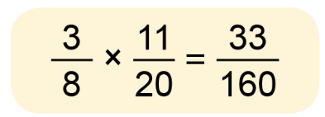

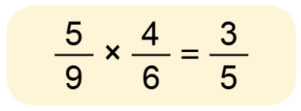
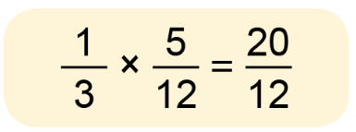
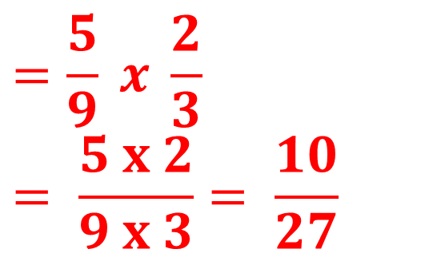
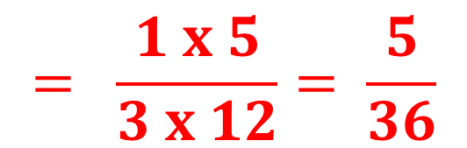
3
a) Chỉ ra phép tính có kết quả sai và sửa lại cho đúng
$$=\frac{5}{9} x \frac{2}{3}$$
$$= \frac{5 x 2}{9 x 3}= \frac{10}{27}$$
$$= \frac{1 x 5}{3 x 12}= \frac{5}{36}$$
Notes:
Thiết kế: Hương Thảo – Zalo 0972115126. Các nick khác đều là giả mạo

Slide 9
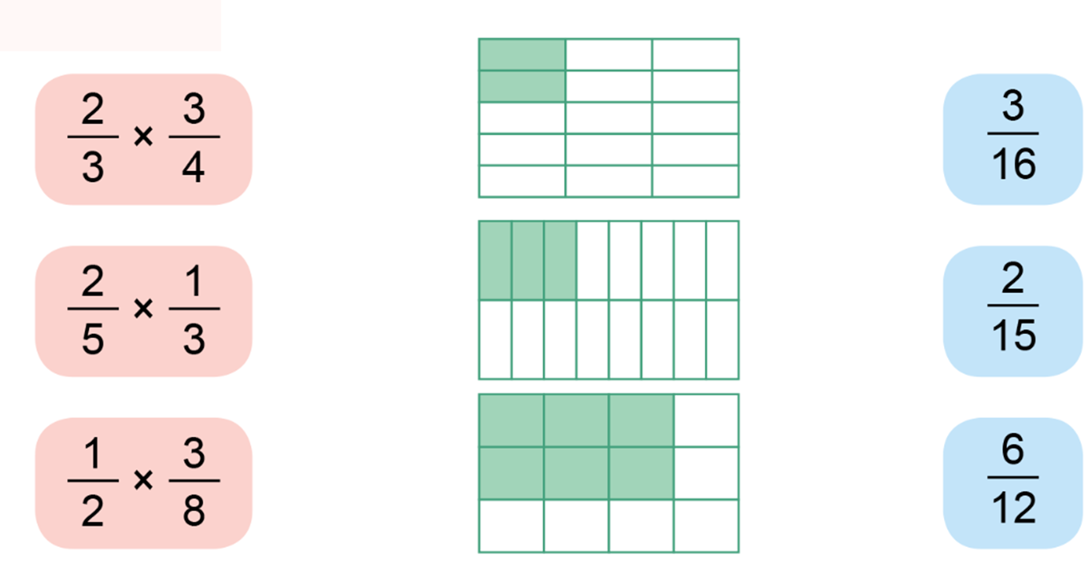
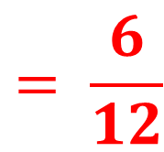
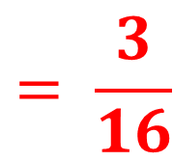
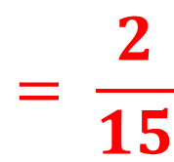
b) Ghép thẻ ghi phép nhân phân số với thẻ hình và thẻ ghi kết quả thích hợp
$$= \frac{6}{12}$$
$$= \frac{2}{15}$$
$$= \frac{3}{16}$$

Slide 10
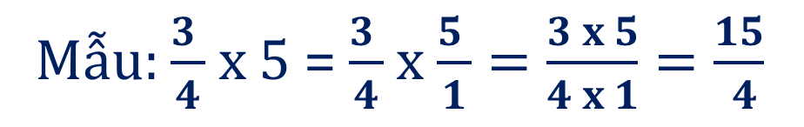
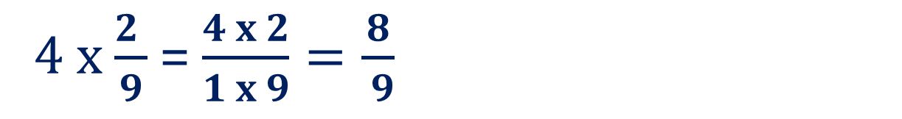
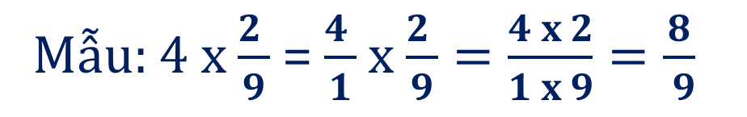
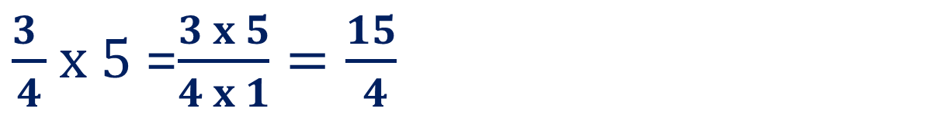
4
Tính (theo mẫu)
Mẫu: $\frac{3 }{4}$ x 5 = $\frac{3 }{4}$ x $\frac{5 }{1}=\frac{3 x 5}{4 x 1}=\frac{15}{ 4}$
Mẫu: 4 x $\frac{2 }{9}$ = $\frac{4 }{1}$ x $\frac{2 }{9}=\frac{4 x 2}{1 x 9}=\frac{8}{ 9}$
Ta có thể viết gọn như sau:
Ta có thể viết gọn như sau:
$\frac{3 }{4}$ x 5 =$\frac{3 x 5}{4 x 1}=\frac{15}{ 4}$
4 x $\frac{2 }{9}$= $\frac{4 x 2}{1 x 9}=\frac{8}{ 9}$

Slide 11
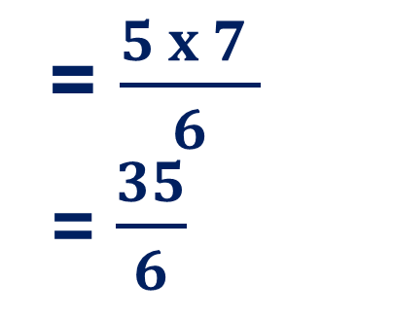
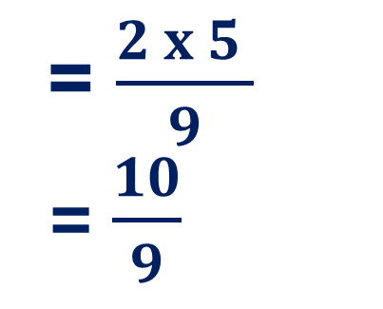
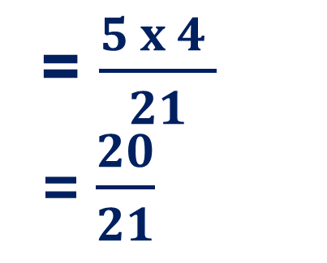
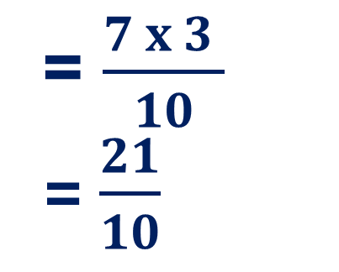
= $\frac{5 x 7 }{6}$
=$\frac{35}{6}$
= $\frac{7 x 3 }{10}$
=$\frac{21}{10}$
= $\frac{5 x 4 }{21}$
=$\frac{20}{21}$
= $\frac{2 x 5 }{9}$
=$\frac{10}{9}$

Slide 12
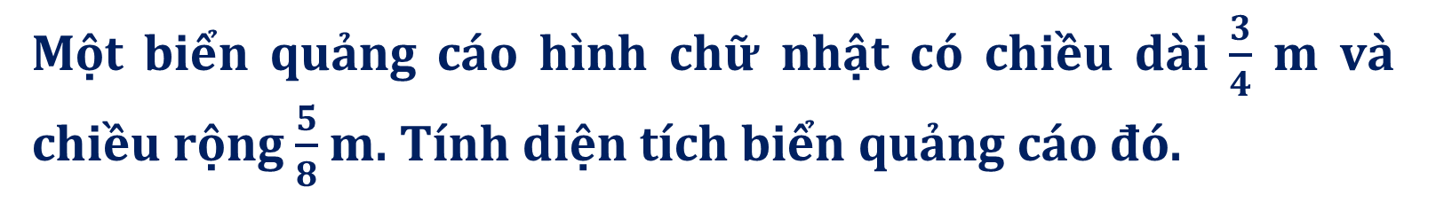
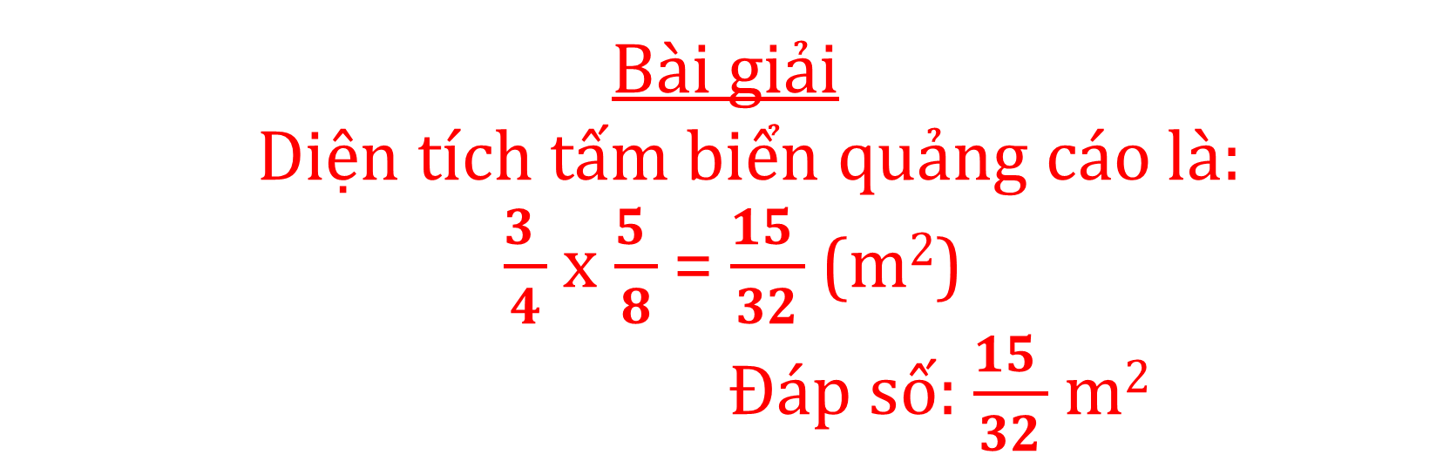
5
Một biển quảng cáo hình chữ nhật có chiều dài $\frac{3}{4}$ m và chiều rộng $\frac{5}{8}$m. Tính diện tích biển quảng cáo đó.
Bài giải
Diện tích tấm biển quảng cáo là:
$\frac{3 }{4}$ x $\frac{5 }{8}$ = $\frac{15 }{32}$ (m²)
Đáp số: $\frac{15 }{32}$ m²

Slide 13

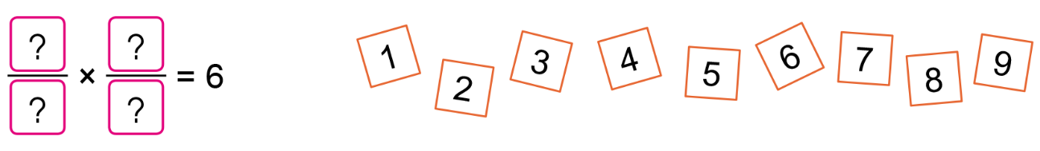
6
Xếp thẻ số vào ô thích hợp để được phép nhân đúng
3
3
8
9
4
3
2
4
4
2
1
1
1
2
3
1

